Slide 1
First thoughts
CoBaT
Corona Bavaria Traffic light
Logo Pictogramme entwerfen (siehe RKI Grafik)
Global Storage
Werte
aktuelle 7 Tage Inzidenz
als Tabelle
Zeitpunkt der Aktualisierung
aktueller Ort
Stadt
Landkreis
Regierungsbezirk
Staat
Land
Zeitpunkt der Aktualisierung
Letzter Ort in Bayern
Datenfelder wie aktueller Ort
letzter manuell ausgewählter Ort
Datenfelder wie aktueller Ort
aktueller Status Lokationsservice
nicht autorisiert
keine Lokationsdaten
alles OK
aktueller Status Inzidenz
keine Verbindung
keine Daten
alles OK
Permanent gespeichert

Slide 2
UI
Aktuelle Anzeige,
mit Zeitangabe, wann letzte Änderung
Tage / Stunden / Minuten / Sekunden, optimiert
Warnhinweis, wenn schon länger her
Aktuelle Werte
Lokation (Stadt und Landkreis)
Inzidenz
manuell oder automatik
mögliche Anzeigen
kein Status verfügbar (keine Daten, keine Historie)
weiß
nicht in Bayern, kein aktueller Ort
manuelle Auswahl Ort
letzter Ort wird angezeigt
Default: Regensburg
keine Fälle (Corona ist besiegt)
Bayrisch blau
grün
gelb
rot
schwarz
Fehlermeldungen als pop-up
Statusanzeige
als grün / rot Anzeige mit Pop-Up
Lokation
nicht autorisiert
Fehler Lokationsservice
alles OK
Inzidenz
keine Verbindung
keine Daten
alles OK
Refresh manuell, über Button
Signal: hole aktuelle Werte
Historie, über Button
ein Datensatz pro Zeitpunkt der Änderung
Zeitpunkt der aktualisierung
Aktueller Ort (Landkreis)
aktuelle 7 Tage Inzidenz
Eingefärbt nach Ampelstatus
Signal handler
neue Lokation
neue Werte

Slide 3
Background timer
https://stackoverflow.com/questions/25951980/do-something-every-x-minutes-in-swift
new framework „BGAppRefreshTask“
https://itnext.io/swift-ios-13-backgroundtasks-framework-background-app-refresh-in-4-steps-3da32e65bc3d
aktuelle Lokation
hole aktuelle Lokation
hole Adressdaten (immer deutsch!)
signal: neuer ort
speichere in globalen Storage
Default: Regensburg
Aktuelle Werte
hole aktuelle Werte
Signal: neue Werte
speichere in globalem Storage
Debug
über Parameter gesetzt
Intervall Zeit
DEBUG_5s
DEBUG_20s
Lokation
DEBUG_Loc
Inzidenz
DEBUG_Inz
Tabelle mit debug Werten
Auch Fehlerzustände
Unbekannter Ort
keine Verbindung zum Server

Slide 4
Main Screen
RKI Data as of:
11/29/20 (Sun) 12:00 AM
Help
<LabelRKIAsOf>
<ValueRKIAsOf>
<HelpButton>
RKI Data last data retrieval
11/29/20 (Sun) 12:00 AM
Refresh
<LabelRKILastRetrieved>
<ValueRKILastRetrieved>
<RefreshButton>
Regensburg
Cases: 2,646 ± 0 + 67
Cases in last 7 days: 158.7 -15 + 7.8
ContainerView
select
Details
With an incidence of 158 cases within 7 days per 100 thousand inhabitants, the following regulations must be followed
Text feld
Text feld
Text feld
Land Bundesland Landkreis
<ValueCases> <ValueDiffCasesYesterday> <ValueDiffCasesLastWeek>
<ValueCases7Days> <ValueDiffCasesYesterday7Days> <ValueDiffCasesLastWeek7Days>
UITabbar with embedded ViewController
<LabelSelectedName>
<LabelCases>
<LabelCases7 days>
<SelectButton>
<DetailsButton>
<LabelRegulations>
UITableView
ContanerView
ContainerView
<CellLabel>
<CellImage>
Land Bundesland Landkreis

Slide 5
Main Screen V2
RKI Data as of:
11/29/20 (Sun) 12:00 AM
Help
<LabelRKIAsOf>
<ValueRKIAsOf>
<HelpButton>
RKI Data last data retrieval
11/29/20 (Sun) 12:00 AM
Refresh
<LabelRKILastRetrieved>
<ValueRKILastRetrieved>
<RefreshButton>
Select
ContainerView
Regensburg
Kreisfreie Stadt
153,094
Inhabitants
Sun, 29.11.2020 00:00
total per 100,000
Cases 1,042,700 1,250.2
Deaths 20,000 160.6
Cases last 7 days 1,500 150.0
<Sat 28.11.20 <> So 29.11.20>
total per 100,000
Cases +14,611 +176.9
Deaths +500 +0.5
Cases last 7 days +50 -0.3
Sat, 28.11.2020 00:00
total per 100,000
Cases 1,042,700 1,250.2
Deaths 20,000 160.6
Cases last 7 days 1,500 150.0
Land Bundesland Landkreis
UITableView
UITabbar with embedded ViewController
<LabelSelectedName>
<SelectButton>
<valueKindOf><valueInhabitans> < labelInhabitants >
ContainerView
< labelDate >
< labelTotal > < labelPer100k >
< labelCases > < casesTotal > < cases100k >
< labelDeaths > < deathsTotal >< deaths100k >
<labelIncidents >< incidentsTotal >< incidents100k >
Land Bundesland Landkreis

Slide 6
Show Details of RKI Data item
Deutschland
< title >
<
<
Country
< labelKindOf >
Sunday, 29.11.2020 00:00
Inhabitants: 83,400,000
total per 100,000
Cases 1,042,700 1,250.2
Deaths 20,000 160.6
Cases last 7 days 1,500 150.0
< labelDate >
< labelInhabitants > < valueInhabitans >
< labelTotal > < labelPer100k >
< labelCases > < casesTotal > < cases100k >
< labelDeaths > < deathsTotal >< deaths100k >
<labelIncidents >< incidentsTotal >< incidents100k >
Changes: Sa 28.11.20 -> So 29.11.20
Inhabitants: ±0
total per 100,000
Cases +14,611 +176.9
Deaths +500 +0.5
Cases last 7 days +50 -0.3
Saturday, 28.11.2020 00:00
Inhabitants: 83,400,000
total per 100,000
Cases 1,020,700 1,250.2
Deaths 19,000 160.6
Cases last 7 days 1,500 150.0

Slide 7
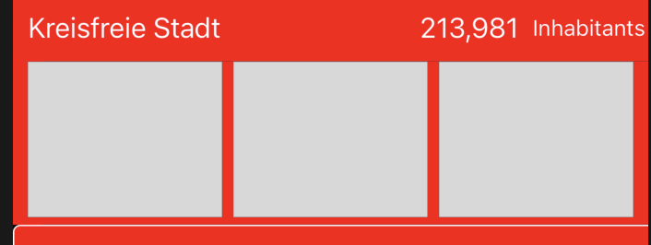
Show Details of RKI Data item V2
Deutschland
< title >
<
<
Country
Inhabitants: 83,400,000
< labelKindOf >
< labelInhabitants > < valueInhabitans >
Sunday, 29.11.2020 00:00
total per 100,000
Cases 1,042,700 1,250.2
Deaths 20,000 160.6
Cases last 7 days 1,500 150.0
< labelDate >
< labelTotal > < labelPer100k >
< labelCases > < casesTotal > < cases100k >
< labelDeaths > < deathsTotal >< deaths100k >
<labelIncidents >< incidentsTotal >< incidents100k >
Changes: Sa 28.11.20 -> So 29.11.20
total per 100,000
Cases +14,611 +176.9
Deaths +500 +0.5
Cases last 7 days +50 -0.3
Saturday, 28.11.2020 00:00
total per 100,000
Cases 1,020,700 1,250.2
Deaths 19,000 160.6
Cases last 7 days 1,500 150.0
 |  |  |  | 96 |  |  | 131
 |  |  |  | 0,5 |  |  | 0,7
Balkenbreite |  | 10 |  | 5,3 | 5,0 |  | 7,3 | 7
Lücke zwischen Balken |  | 1 |  | 0,5 | 1,0 |  | 0,7 | 1
Anzahl Balken |  | 15 |  | 15 | 15,0 |  | 15,0 | 15
Summe Balken |  | 165 |  | 88 | 90 |  | 120,083333 | 120
X-Achse |  | 5 |  | 2,7 | 2,0 |  | 3,6 | 3,0
Breite x-Achse |  | 2 |  | 2,0 | 2,0 |  | 2,0 | 2,0
Linker Rand |  | 3 |  | 1,7 | 1,0 |  | 2,6 | 3,0
rechter Rand |  | 5 |  | 1,7 | 1,0 |  | 2,6 | 3,0
Summe |  | 180 |  | 96 | 96 |  | 131 | 131
New Cases
New Deaths
Incidences
iPhone SE: 96 points
iPhone 12 Pro Max: 131 points

Slide 8
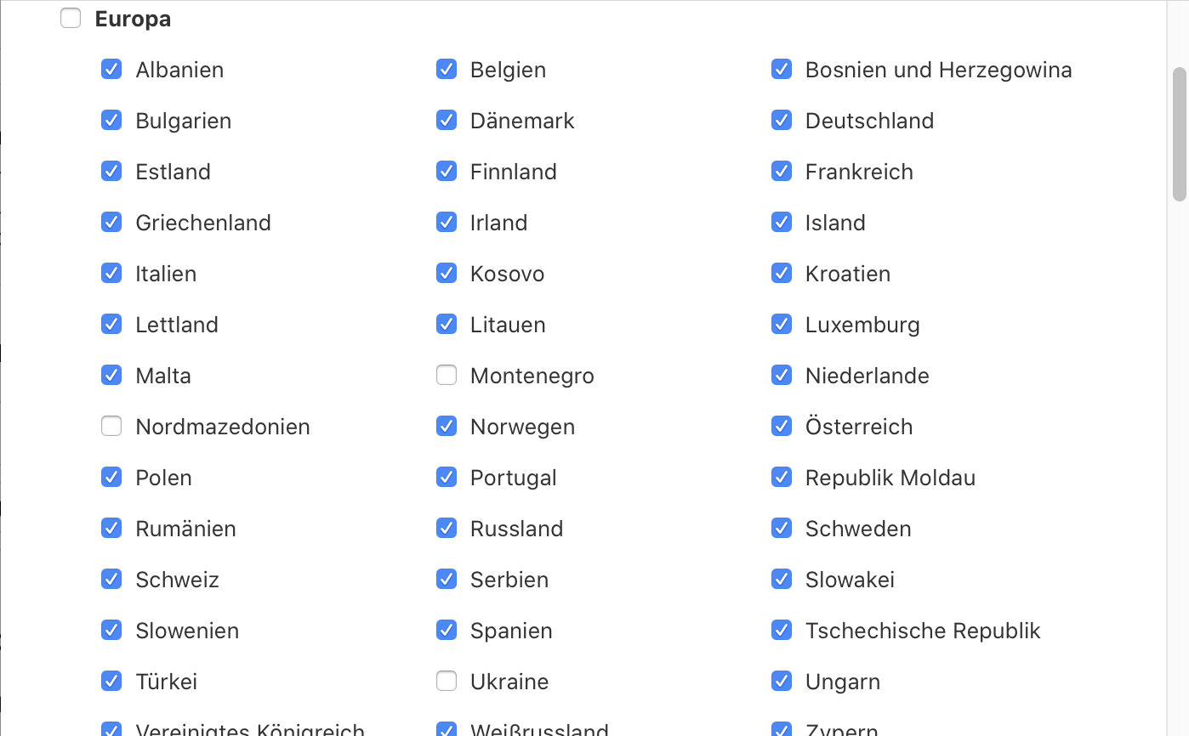
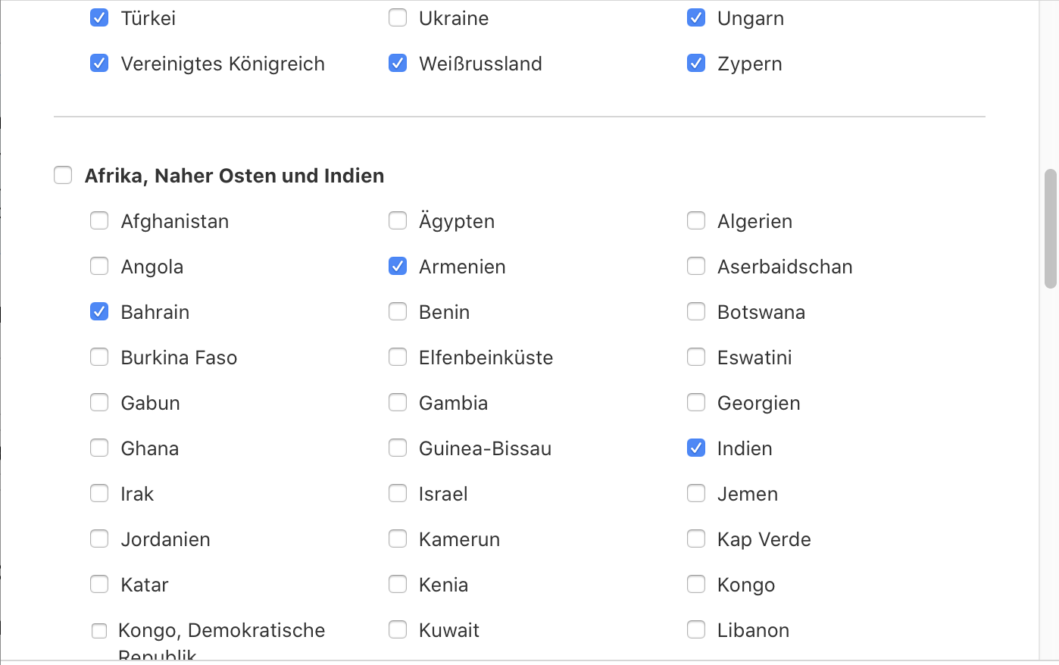
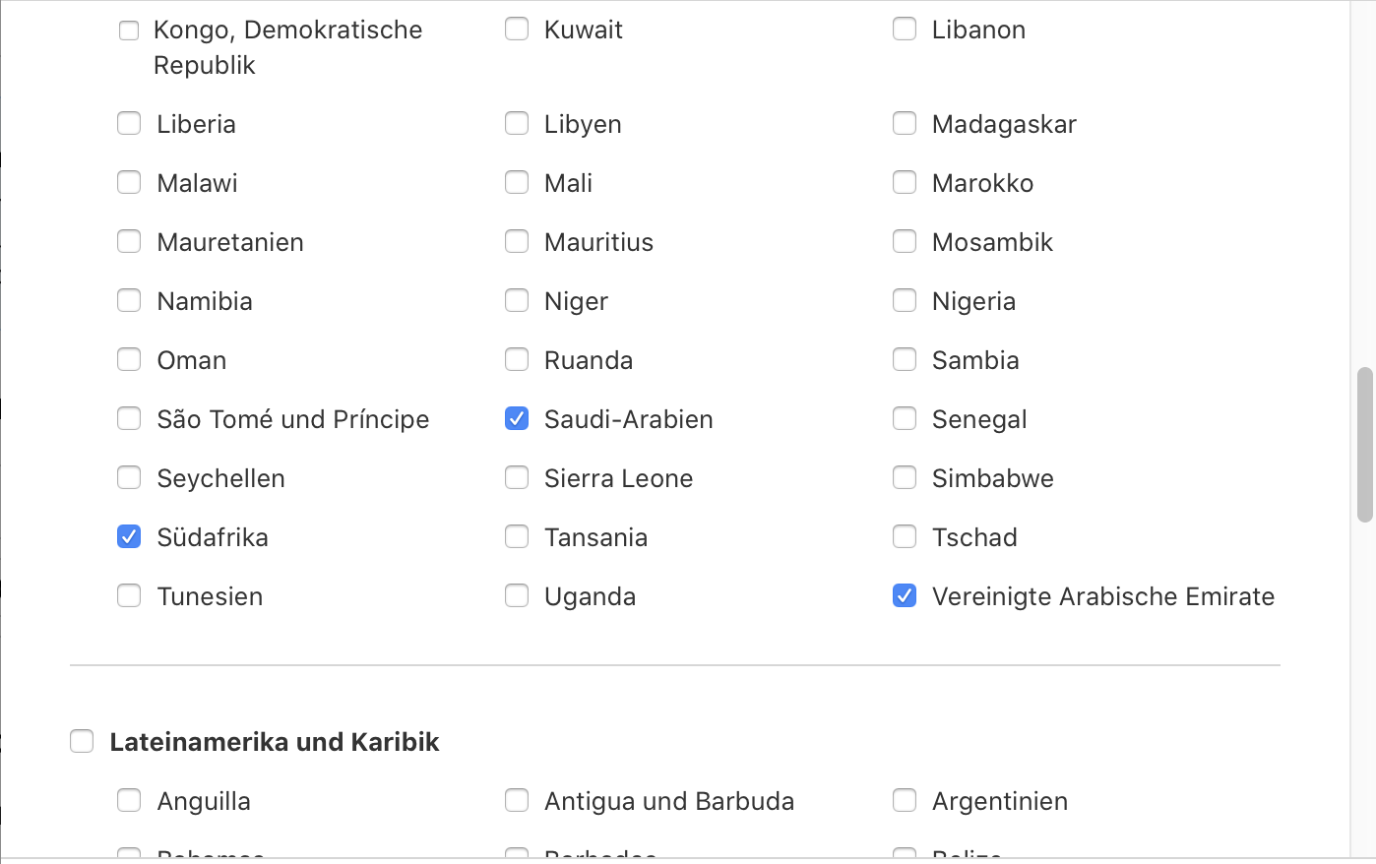

Slide 9
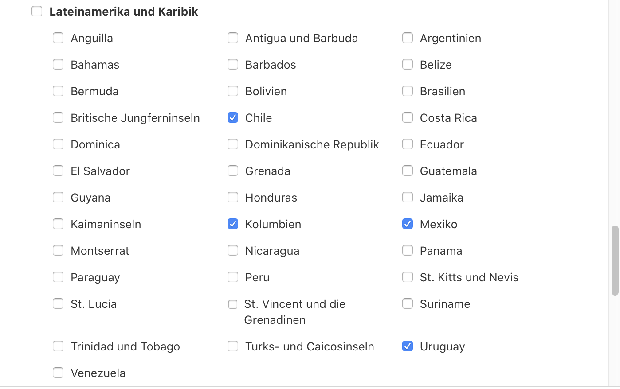
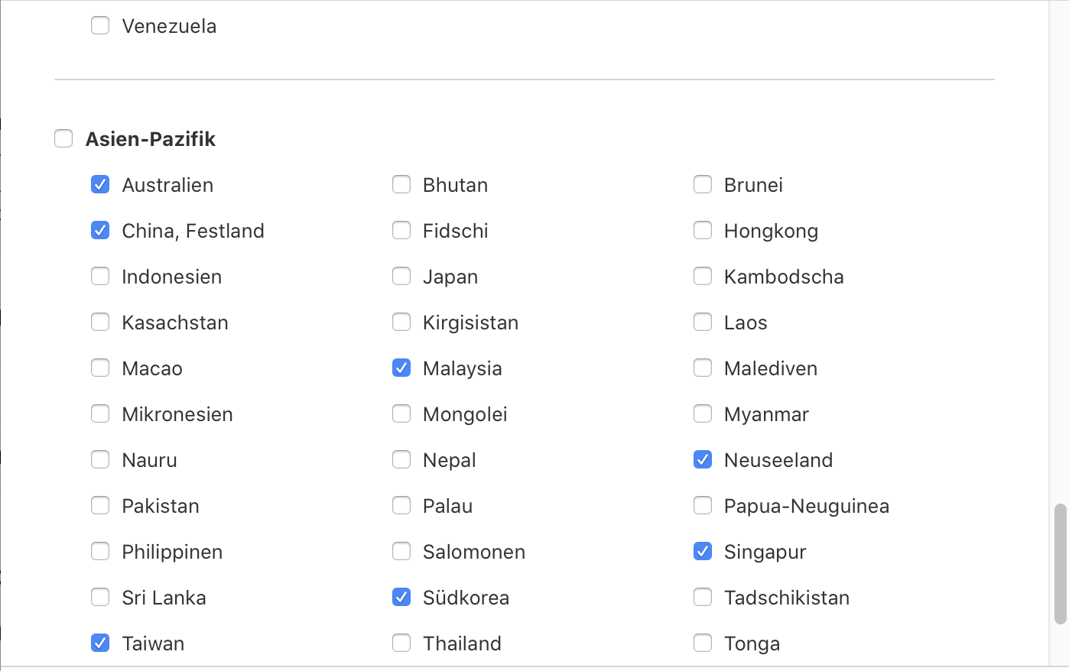
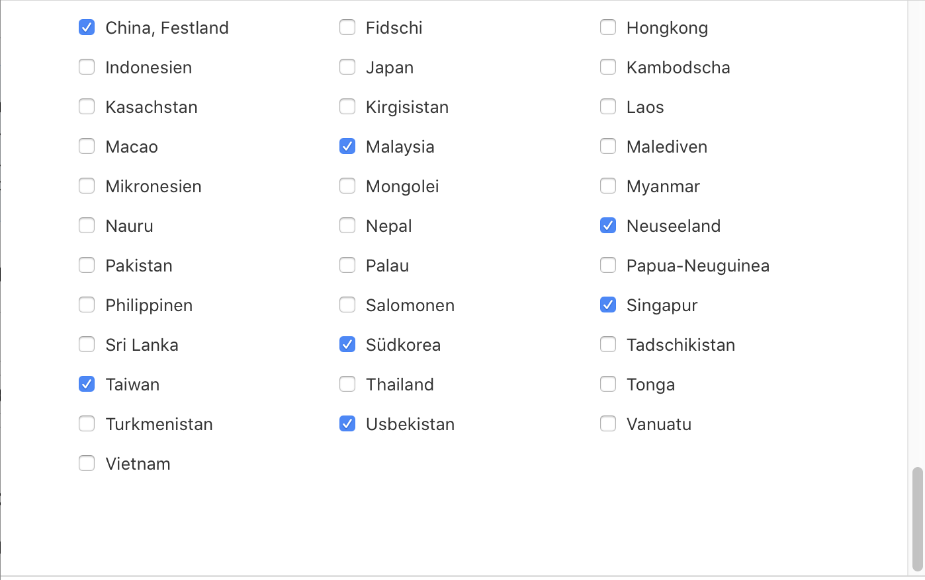

Slide 10
iCloud
Check iCloud
iCloud erlaubt?
wenn nicht erlaubt und lokal lokal Lücken vorhanden, einmalig Hinweis
Datenbank vorhanden?
Wenn nicht, Flag setzen und Abbruch
Wenn alles OK, Flag setzen
Check Historie
Call check iCloud
Lies die obersten 15 Datensätze
Schleife über alle Datensätze
Wenn Lokal vorhanden, aber iCloud nicht
Call Übertragen der Daten in die iCloud
Wenn iCloud vorhanden, aber lokal nicht
Call Übertragen der Daten aus der iCloud
Übertragen der Daten in die iCloud (jeweils für County und State)
Call check iCloud
Wenn aktuelle Daten von County Level vorhanden
Create and Transfer Data Record County
Wenn aktuelle Daten von State vorhanden
Create and Transfer Data Record State
Create and Transfer Data History Record
Übertragen der Daten aus der iCloud (jeweils für County und State)
Call check iCloud
Wenn iCloud Daten von County Level vorhanden
Download Data Record County
Call „new RKI Data“
Wenn iCloud Daten von State vorhanden
Download Data Record State
Call „new RKI Data“
Wenn neue RKI Daten gelesen wurden
Call check Historie
Wenn update auf RKI Daten
Call Übertragen der Daten in die iCloud

